Slide 1
電影場次訂位
Hank Tom
2015

Slide 2
需求
選擇電影後列出所有場次
選擇場次後，輸入該場次所要訂定的張數
自動訂定連續座位，並更新訂位資料
訂單成立，列出訂單詳細資訊
假設只有一個放映廳，廳內有編號1至50的座位，不考慮座位的排號

Slide 3
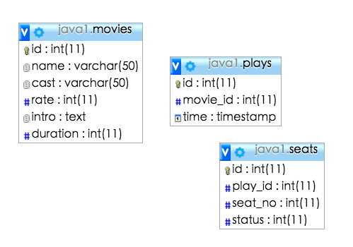
資料庫表格

Slide 4
規劃與設計
Main類別
擁有main方法，主要目的是執行
Movie類別
代表一個電影的資訊，並提供取得場次的方法
利用電影的id可取得場次
Play類別
代表某一電影的一個場次資訊
利用場次可查詢到該場次的座位資料

Slide 5
額外設計
資料庫連線
Connection DBUtil.getConnection()
取得所有電影
List<Movie> Movie.getAllMovies()

